Slide 1
Informační systémy pro pedagogy
3. Elektronické informační zdroje - pokročilé

Slide 2
Organizace předmětu
Elektronické studijní opory: https://dl1.cuni.cz/course/view.php?id=4713
1. setkání – úvod do vyhledávání informací (UKAŽ, Google Scholar, databáze Pedagogické knihovny), úvod do citování
2. setkání (leden 2022) – pokročilé vyhledávání (databáze ERIC a jiné), citovaní (elektronické zdroje)
Požadavky k zápočtu
Zápočtová práce – seznam literatury k vybranému odbornému tématu

Slide 3
Národní pedagogická knihovna
https://www.npmk.cz/knihovna
Katalog, Pedagogická bibliografická databáze
Digitální knihovna
Český pedagogický tezaurus
Komeniologická literatura
Fond učebnic a skript
Sukova knihovna – největší relativně úplná sbírka literatury pro děti a mládež

Slide 4
Katalog+bibliografická databáze
Vhodné pro hledání známých položek
Vyhledaný záznam musí splnit všechna zadaná kritéria

Slide 5
Katalog+bibliografická databáze
Vhodné pro složitější dotazy
A zároveň = AND
Nebo = OR
A zároveň není = NOT

Slide 6
Katalog+bibliografická databáze
Možno filtrovat výsledky pomocí nabídek vpravo

Slide 7
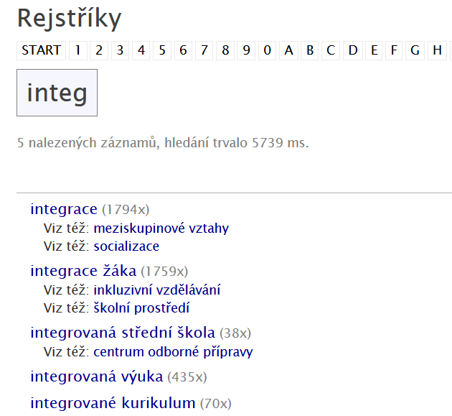
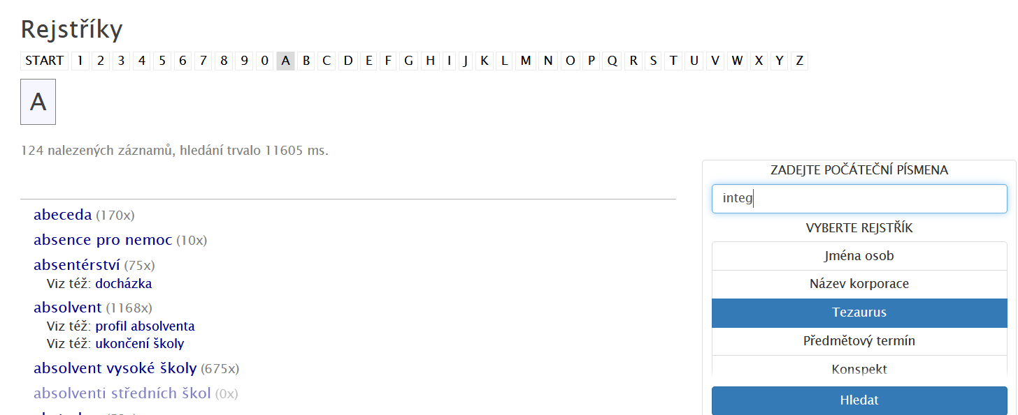
Tezaurus

Slide 8
Digitální knihovna NPMK

Slide 9
ERIC
ERIC = Educational Resources Information Center
http://eric.ed.gov
Volně přístupná databáze
Bibliografické záznamy, některé fulltexty volně dostupné

Slide 10
ERIC

Slide 11
ERIC
Plný text článku dostupný přímo
Plný text je přístupný přes vydavatele, pokud jsme v síti UK, může se nám otevřít přímo, pro zjištění skutečné dostupnosti můžeme také využít službu UKAŽ

Slide 12
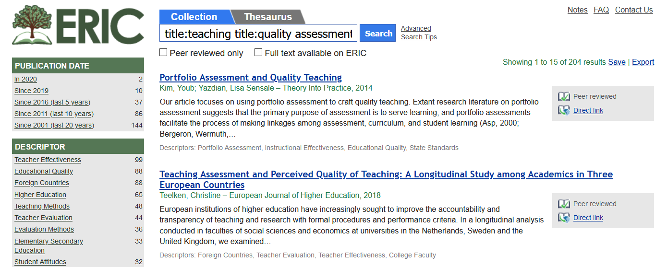
ERIC – vyhledávání v názvu
Jestliže před klíčovými slovy použijeme title:, systém vyhledá články s daným slovem/frází v názvu.
V případě více slov, která nemusí být těsně vedle sebe zopakujeme title: před každým z nich.

Slide 13
ERIC – další užitečná pole
author:biljsma
pubyear:2019
pubyearmin:2019 pubyearmax:2022

Slide 14
ERIC – stručný záznam článku
Název článku
Autoři
Název časopisu a rok vydání

Slide 15
ERIC – detailní záznam článku
Název zdrojového časopisu
Ročník (v), číslo (n), stránky (p), rok vydání
Údaje důležité pro vytvoření citace

Slide 16
ERIC - fulltext
Název zdrojového časopisu
Ročník (Vol.), číslo (No.), rok vydání
Název článku
Autoři
Údaje důležité pro vytvoření citace
Celý článek - https://files.eric.ed.gov/fulltext/EJ1265379.pdf

Slide 17
ERIC Thesaurus
Pro vyhledávání výběrem z tezauru můžeme použít vždy jen jeden deskriptor

Slide 18
Citování elektronických zdrojů
Elektronické zdroje
Elektronické knihy a články
Weby a části webů (webová sídla, webové stránky, příspěvky na webu)
Zdroje na CD-ROM
Počítačové programy
Části databáze
Prezentace
Videa

Slide 19
Obecný model citace elektronických zdrojů
Jméno tvůrce. Název: podnázev [Typ nosiče]. Další tvůrce. Místo publikování: Nakladatel, Datum publikování, Datum aktualizace/revize [Datum citování]. Název edice a číslování. Standardní identifikátor. Dostupnost a přístup. Lokace. Požadavky na systém. Poznámky.
Pokud není některý údaj dostupný, nesnažíme si ho vymyslet, ale vynecháme ho

Slide 20
U elektronických zdrojů/dokumentů vždy uvádíme
Označení typu média
Katedra pedagogiky [online], ERIC [online databáze], Technology in education [online video], The journal of educators [online časopis]
Datum zveřejnění nebo aktualizace dokumentu – uvedeme přesné datum, pokud není dostupné, použijeme ©
Datum citování – datum, kdy jsme navštívili webový zdroj
[cit. 2016-08-22] nebo [vid. 2016-08-22]

Slide 21
U elektronických zdrojů/dokumentů vždy uvádíme
Dostupnost a přístup – URL adresa webového zdroje
Dostupné z: http://www.msmt.cz/vzdelavani/vysoke-skolstvi/aktualizace-dlouhodobeho-zameru-pro-oblast-vysokych-skol-pro-1

Slide 22
Webové sídlo
Celý web, např. instituce, databáze
Jméno tvůrce. Název: podnázev. [Typ nosiče]. Místo publikování: Nakladatel, Datum publikování, Datum aktualizace/revize [Datum citování]. Dostupnost a přístup.

Slide 23
Webové sídlo
= web
V textu:
(Ministerstvo školství, mládeže a tělovýchovy, 2018)
Autor webového sídla
Název webového sídla
V seznamu literatury:
MINISTERSTVO ŠKOLSTVÍ MLÁDEŽE A TĚLOVÝCHOVY, 2018. Strategie vzdělávací politiky České republiky [online]. ©2018 [cit. 2018-08-25]. Dostupné z: http://www.vzdelavani2020.cz/
Datum vydání webového sídla

Slide 24
Webová stránka x příspěvek do webového sídla
Webová stránka – část webu, která má stejného autora jako celek
Jméno tvůrce webového sídla. Název webové stránky. Název webového sídla: podnázev. [Typ nosiče]. Místo publikování: Nakladatel, Datum publikování, Datum aktualizace/revize [Datum citování]. Standardní identifikátor. Dostupnost a přístup webové stránky.
Příspěvek do webového sídla – má svého autora
Jméno tvůrce příspěvku. Název příspěvku: podnázev. In: Jméno tvůrce webového sídla. Název webového sídla: podnázev. [Typ nosiče]. Místo publikování: Nakladatel, Datum publikování, Datum aktualizace/revize [Datum citování]. Dostupnost a přístup příspěvku.

Slide 25
Webová stránka
= webová stránka
Název webového sídla
V textu:
(MŠMT, 2020)
V seznamu literatury:
MŠMT, 2020. Strategie vzdělávací politiky ČR do roku 2030+. MŠMT [online]. © 2013-20 [cit. 2020-11-30]. Dostupné z: https://www.msmt.cz/vzdelavani/skolstvi-v-cr/strategie-2030
Název webové stránky
Autor webového sídla a datum copyrightu (v zápatí stránky)

Slide 26
Příspěvek do webového sídla
= příspěvek, obrázek na webu
Název webového sídla
V textu:
(Brdička, 2018)
V seznamu literatury:
BRDIČKA, Bořivoj, 2018. Když velký bratr dostane velká data? In: Metodický portál: inspirace a zkušenosti učitelů [online]. 7.8.2018 [cit. 2018-08-25]. Dostupné z: https://spomocnik.rvp.cz/clanek/21776/KDYZ-VELKY-BRATR-DOSTANE-VELKA-DATA.html
Autor a název příspěvku do webového sídla
Datum vydání příspěvku

Slide 27
Online kniha
Jméno tvůrce. Název: podnázev. [Typ nosiče]. Místo publikování: Nakladatel, Datum publikování, Datum aktualizace/revize [Datum citování]. Název edice a číslování. Standardní identifikátor. Dostupnost a přístup.

Slide 28
Online kniha
= elektronická kniha
V textu:
(ULJENS a YLIMAKI, 2017)
V seznamu literatury:
ULJENS, Michael a Rose M. Ylimaki, ed., 2017. Bridging educational leadership : curriculum theory and didaktik [online]. Springer Open, 2017 [cit. 2018-08-25]. Educational Governance and Research. ISBN 978-3-319-58650-2 DOI https://doi.org/10.1007/978-3-319-58650-2 Dostupné z: https://link.springer.com/book/10.1007/978-3-319-58650-2
Vydavatel
Identifikátory, název edice

Slide 29
Příspěvek v online sborníku
Jméno tvůrce příspěvku. Název příspěvku: podnázev. In: Jméno tvůrce sborníku. Název sborníku: podnázev. [Typ nosiče]. Místo publikování: Nakladatel, Datum publikování, Datum aktualizace/revize [Datum citování]. Standardní identifikátor. Dostupnost a přístup příspěvku.

Slide 30
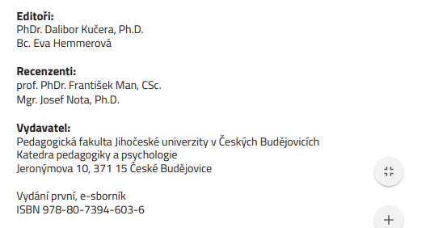
Příspěvek v online sborníku
= elektronický příspěvek
Název sborníku
V textu:
(Hromková, 2016)
V seznamu literatury:
HROMKOVÁ, Petra, 2016. Udržování nefunkčního partnerského vztahu a jeho rozpad – vliv na dítě. In: Dalibor KUČERA a Eva HEMMEROVÁ, ed. Psychology now! 2016: sborník odborných prací ze seminářů psychologie [online]. České Budějovice: Pedagogická fakulta Jihočeské univerzity, 2016 [cit. 2018-08-25]. ISBN 978-80-7394-603-6 Dostupné z: http://pedcas-ftp.pedf.cuni.cz/data/psychologynow2016.pdf.
Editoři (tvůrci) sborníku
Vydavatel sborníku
ISBN sborníku
Název příspěvku
Autor příspěvku

Slide 31
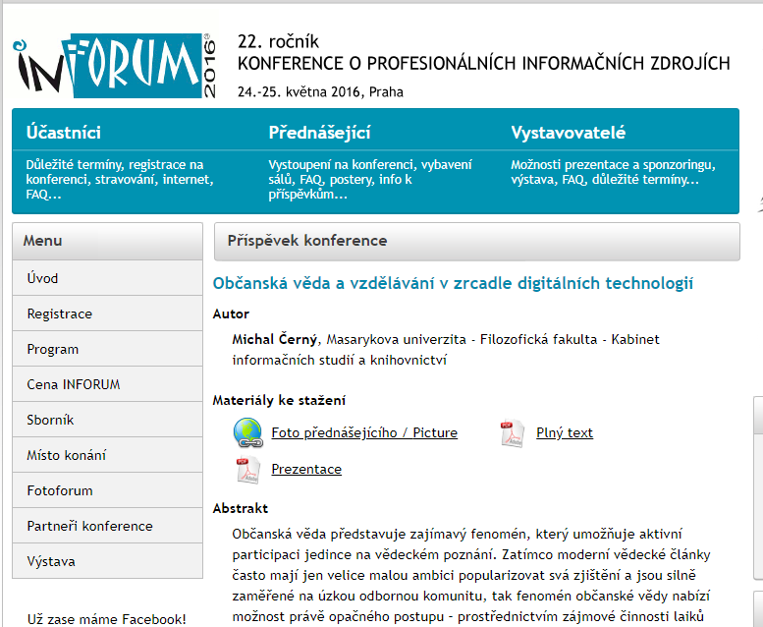
Příspěvek v online sborníku
Název sborníku
Název příspěvku
Autor příspěvku
V textu:
(Černý, 2016)
Vydavatel sborníku
V seznamu literatury:
ČERNÝ, Michal, 2016. Občanská věda a vzdělávání v zrcadle digitálních technologií. In: Inforum 2016: 22. ročník konference o profesionálních informačních zdrojích [online]. Praha: Albertina icome, 2016 [cit. 2018-08-25]. Dostupné z: http://www.inforum.cz/sbornik/2016/38.

Slide 32
Online článek
Jméno tvůrce článku. Název článku. Název periodika [online]. Datum publikování, Číslování, Rozsah stránek příspěvku [Datum citování]. Standardní identifikátor (DOI). Dostupné z:.

Slide 33
Online článek
= elektronický článek
V textu:
(Kamanová, Pevná a Rabušicová, 2016)
V seznamu literatury:
KAMANOVÁ, Lenka, Kateřina PEVNÁ a Milada RABUŠICOVÁ, 2016. A Family Business as a Space for Intergenerational Learning Interactions. Studia Paedagogica [online]. 2016, roč. 21, č. 2 [cit. 2016-08-25]. DOI 10.5817/SP2016-2-4. Dostupné z: http://www.phil.muni.cz/journals/index.php/studia-paedagogica/article/view/1376/1653
Název časopisu, ročník, číslo, rok vydání, DOI
Název článku
Autoři článku

Slide 34
Online přednáška, prezentace
Autor (lektor). Název přednášky [typ média]. Místo, pořadatel a datum konání (pokud jsou k dispozici). In: Název zdroje, kde je přednáška zveřejněna [typ média]. [datum citování]. Dostupnost.

Slide 35
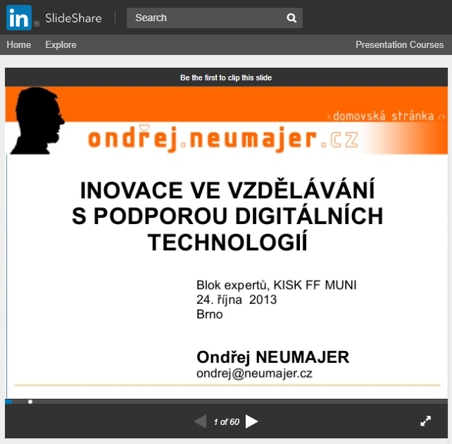
Online přednáška, prezentace
Název zdroje, kde je přednáška umístěna
Název přednášky
Místo konání, pořadatel, datum konání
V textu:
(Neumajer, 2013)
V seznamu literatury:
NEUMAJER, Ondřej, 2013. Inovace ve vzdělávání s podporou digitálních technologií [prezentace]. Brno: KISK FF MU, 24. října 2013. In: SlideShare [online]. [cit. 2016-08-22]. Dostupné z: http://www.slideshare.net/KISK/neumajer-kisk-muni?qid=197ebe4b-05ae-4bfa-ab5e-0f302cb6225b&v=&b=&from_search=12
Autor přednášky

Slide 36
Online video
Koho uvést jako autora?
Filmy se citují pod názvem, jméno režiséra následuje
Příspěvky v pořadu - jméno tvůrce
Záznam přednášky – jméno přednášejícího
Pokud si nejste jisti, uveďte pouze název videa.

Slide 37
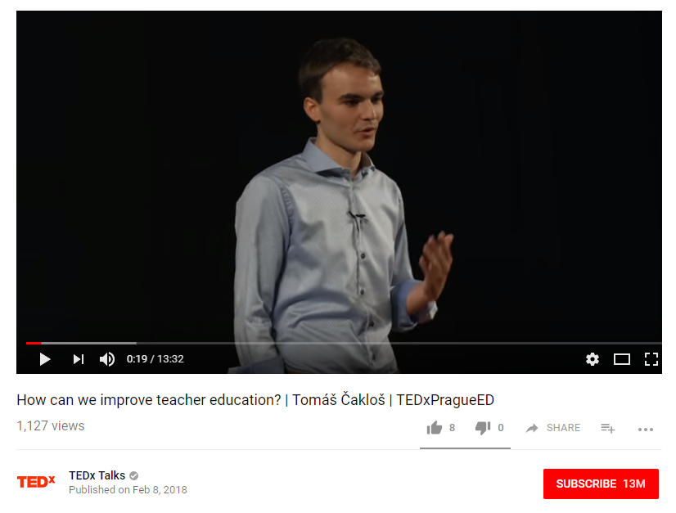
Online video
V textu:
(Čakloš, 2018)
V seznamu literatury:
ČAKLOŠ, Tomáš, 2018. How can we improve teacher education?. In: Youtube [online]. 8.2.2018 [vid. 2018-08-22]. Dostupné z: https://www.youtube.com/watch?v=fWCbqbcAv3M. Kanál uživatele TEDx Talks.

Slide 38
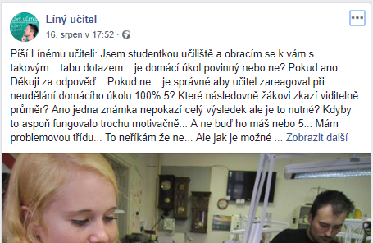
Příspěvek na sociálních sítích
V textu:
(Líný učitel, 2018)
V seznamu literatury:
LÍNÝ UČITEL, 2018. [Píší línému učiteli…]. In: Facebook [online]. 16.8.2018 v 17:52 [cit. 2018-08-22]. Dostupné z: https://www.facebook.com/linyucitel/posts/2049555302040754
Citovat lze pouze z veřejných profilů nebo se souhlasem autora.

Slide 39
Příspěvek na sociálních sítích
V textu:
(Ministerstvo školství, mládeže a tělovýchovy, 2018)
V seznamu literatury:
MINISTERSTVO ŠKOLSTVÍ, MLADEŽE A TĚLOVÝCHOVY, 2018. [Dnes si připomínáme…]. In: Facebook [online]. 21.8.2018 v 17:52 [cit. 2018-08-22]. Dostupné z: https://www.facebook.com/msmtcr/photos/a.424116564463550/995659070642627/?type=3&theater

